Slide 1

PG e Função Exponencial
Prof. Cláudio C. Coelho

Slide 2
“Vídeo viral cresce de 1.000 para 1.000.000 de visualizações em poucas horas.”
Esse crescimento é lento ou rápido?
Ele aumenta sempre do mesmo jeito?
Dá pra prever?

Slide 3
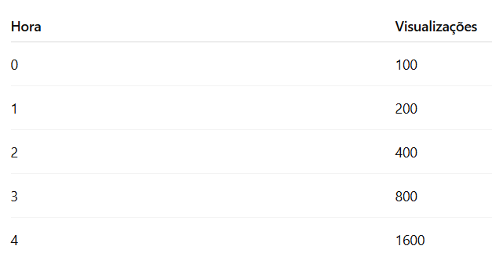
Um vídeo começa com 100 visualizações e dobra a cada hora.
100
200
400
800
1600

Slide 4
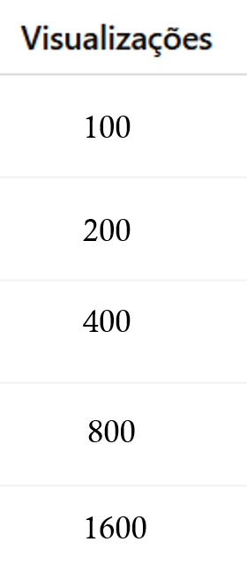

Isso é uma PA ou PG?
Qual a razão?

Slide 5

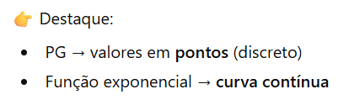
“Se eu trocar o ‘n’ por tempo contínuo $t$, temos uma função”

Slide 6

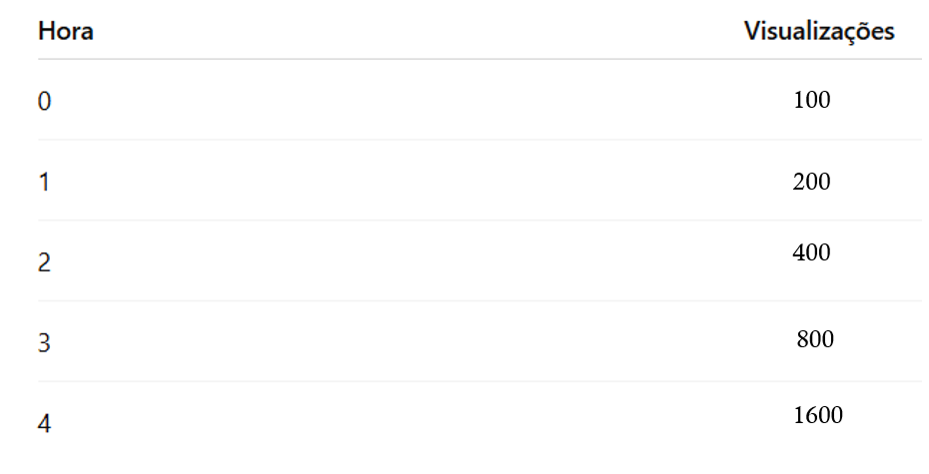
Visualizações
1500
_
_
O gráfico é reta ou curva?
1450
_
1400
_
1350
_
1300
_
1250
_
1200
_
1150
O crescimento está
acelerando?
1100
_
1050
_
1000
_
950
_
900
_
850
_
800
_
750
_
700
_
650
_
600
_
550
_
500
_
450
_
400
_
350
_
300
_
250
_
200
_
150
_
100
50
|
|
|
|
|
1
2
3
4
Horas

Slide 7
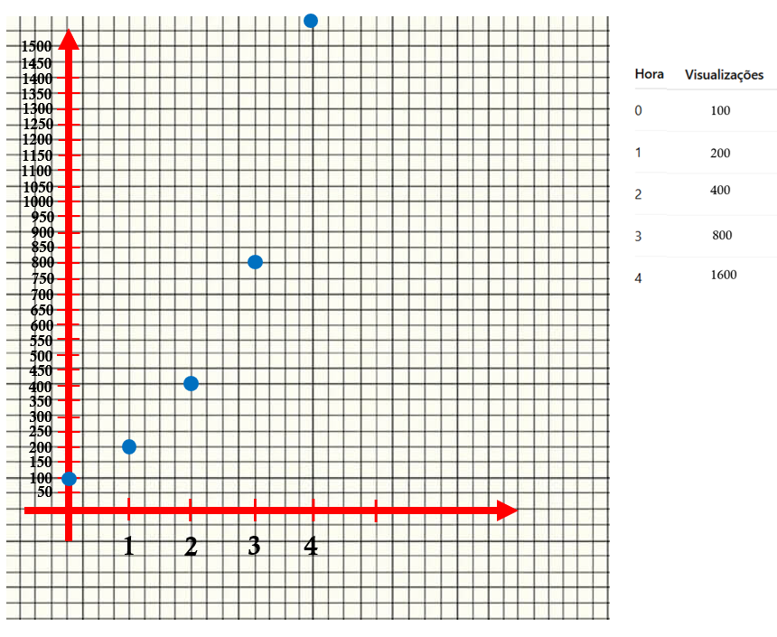
Visualizações
∆=800
O crescimento está
acelerando!!
∆=400
∆=200
∆=100
Horas

Slide 8
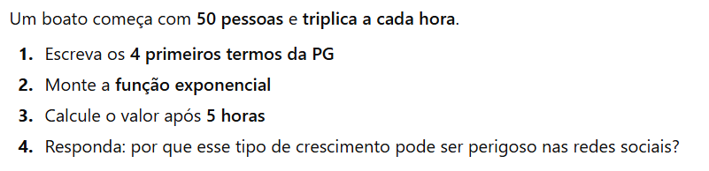
Atividade:

